Slide 1
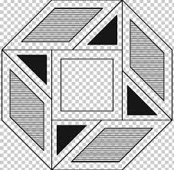
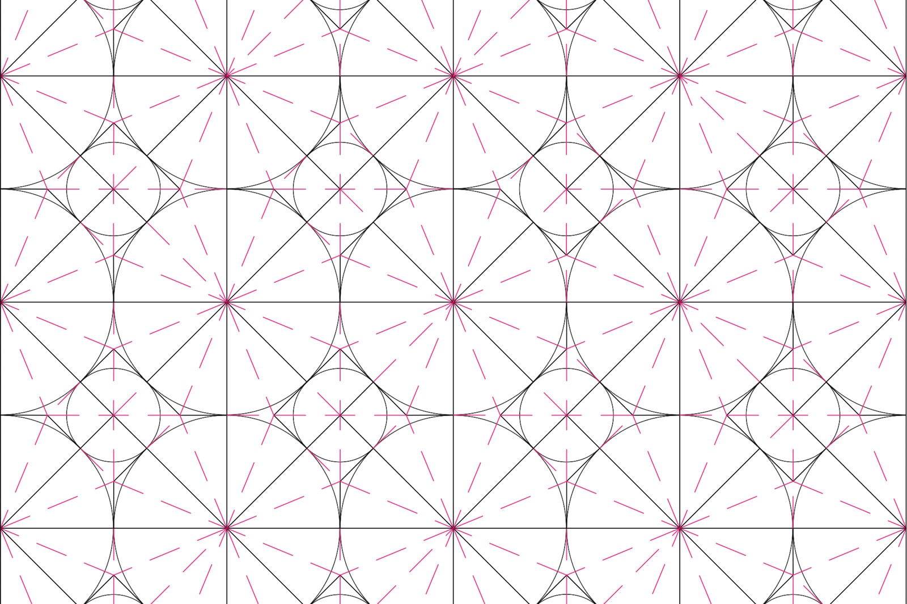
আজকের মাল্টিমিডিয়া ক্লাস রুমে সবাইকে স্বাগত
আজকের মাল্টিমিডিয়া ক্লাস রুমে সবাইকে স্বাগতম

Slide 2
পরিচিতি
দেলওয়ারা বেগম
সহকারী শিক্ষক
আলতাদিঘি ফাজিল মাদরাসা,শেরপুর,বগুড়া
ই-মেইলঃ delwara1979@gmail.com
শ্রেণিঃ দাখিল ৮ম
বিষয়ঃ গণিত
অধ্যায়ঃ প্রথম
সময়ঃ ৪৫ মিনিট
তারিখঃ ১২/০৭/২০২১ ইং

Slide 3
পূর্বজ্ঞান যাচায়
বলতো গত ক্লাসে আমরা কী নিয়ে আলোচনা করেছিলাম?
১। জোড়সংখ্যার একটি প্যাটার্নের নাম বলো।
২। বিজোড় সংখ্যার একটি প্যাটার্নের নাম বলো।
৩। স্বাভাবিক সংখ্যার যোগফল নির্ণয়ের সূত্রটি বলো।

Slide 4
এবার বলতো এগুলো কিসের চিত্র?
ত্রিভুজক্ষেত্র, বর্গক্ষেত্র, আয়তক্ষেত্রের জ্যামিতিক চিত্র

Slide 5
নিচের প্যাটার্ন গুলো সমান দৈর্ঘ্যৈর রেখাংশ দ্বারা তৈরি হলো-
আবার চেষ্টা কর?
প্রতীক গুলোর মধ্যে কী কী ধরণের সম্পর্ক রয়েছে?
চিত্রগুলোর সংখ্যা ভিত্তিক বিশেষ কী বৈশিষ্ট্য রয়েছে?
এগুলোকে আমরা কোন ধরনের প্যাটার্ন বলতে পারি?

Slide 6
জ্যামিতিক প্যাটার্ন

Slide 7
পঠাশেষে শিক্ষার্থীরা............
১. বিভিন্ন ধরনের জ্যামিতিক প্যাটার্ন লিখতে পারবে;
২. প্যাটার্নকে বীজগণিতীয় রাশিমালায় প্রকাশ করতে পারবে;
৩. তালিকার সংখ্যার সমষ্টি নির্ণয় করতে পারবে।

Slide 8
নিচের প্যাটার্ন গুলো সমান দৈর্ঘ্যৈর রেখাংশ দ্বারা তৈরি
তিন,ছয়,নয় সংখ্যার জ্যামিতিক প্যাটার্ন

Slide 9
বলতো নিচের জ্যামিতিক চিত্রগুলো কি ধরনের প্যাটান?
বর্গের জ্যামিতিক প্যাটার্ন
সংখ্যার জ্যামিতিক প্যাটার্ন

Slide 10
একক কাজ
চিত্র ১ চিত্র ২ চিত্র ৩
চিত্রের কাঠির সংখ্যার তালিকা তৈরি কর এবং পরবর্তী চিত্র তৈরি করে কাঠির সংখ্যা নির্ণয় কর।

Slide 11
এসো এবার আমরা জ্যামিতিক প্যাটার্নের বীজগাণিতিক রাশি নির্ণয়ের চেষ্টা করি
কাটির সংখ্যা × ত্রিভুজের সংখ্যা
৩×২
৩×3
৩×4
৩×5
৩ক
৩×১
৪×১
৪×২
৪×৩
৪×৪
৪×৫
৪ক
৬×১
৬×২
৬×৩
৬×৪
৬×৫
৬ক

Slide 12
এসো এবার আমরা জ্যামিতিক প্যাটার্নের বীজগাণিতিক রাশি নির্ণয়ের চেষ্টা করি
৫
৯
১৩
১৭
২১
২ক+১
৩
৭
১১
১৫
১৯
৪
৭
১০
১৩
১৬
১৯
৩ক+১
৪ক+২
৬
১০
১৪
১৮
২২
৫ক+১
৬
১৬
২১
২৬
১১

Slide 13
রাশি | ১ম | ২য় | ৩য় | ৪র্থ | ১০ম | ২৫তম
২ক - ১
ক =১ হলে
ক =৪ হলে,
২ ×
৪ -১ =
৯
২ক - ১ =
২ ×
১ -১
=
১
ক =১০ হলে,
২×১০ -১ =
১৯
ক =২ হলে,
২ ×
২ -১ =
৩
ক =২৫ হলে, ২×২৫-১=
৪৯
ক =৩ হলে,
২ ×৩-১=
৫

Slide 14
জোড়ায় কাজ
জ্যামিতিক প্যটার্নগুলো বীজগণিতীয় রাশিতে প্রকাশ কর।

Slide 15
নিচের প্যাটার্ন গুলো সমান দৈর্ঘ্যৈর কাঠি দ্বারা তৈরি হলো-
৪
৭
১০
এসো আমরা নির্ণয় করি ৯ম চিত্রে কয়টি কাঠির প্রয়োজন হবে
১ম চিত্রে কাঠির সংখ্যাঃ ৪
=৩.১+১
২য় চিত্রে কাঠির সংখ্যাঃ ৭
=৩.২+১
৩য় চিত্রে কাঠির সংখ্যাঃ ১০
=৩.৩+১

Slide 16
ক-তম চিত্রে কাঠির সংখ্যাঃ ৩ক+১
প্যাটার্ণটির বীজগাণিতিক রাশিঃ ৩ক+১
৯ম তম চিত্রে কাঠির সংখ্যাঃ ৩.৯+১
=২৭+১
=২৮
এবার এসো বের করার চেষ্টা করি প্রথম ৯ টি চিত্র তৈরি করতে মোট কতটি কাঠি লাগতে পারে
১ম চিত্রে কাঠির সংখ্যাঃ ৪
৯ম তম চিত্রে কাঠির সংখ্যাঃ ২৮
পদ সংখ্যা= ৯

Slide 17
(১ম সংখ্যা+শেষ সংখ্যা)× পদসংখ্যা
২
প্রথম ৯টি চিত্রে কাঠির সংখ্যা =
=
(৪+২৮)× ৯
২
৩২×৯
২
=
= ১৪৪
প্রথম ৯টি চিত্রে কাঠির সংখ্যা=১৪৪

Slide 18
দলগত কাজ
১ম চিত্র ২য় চিত্র ৩য় চিত্র
প্রথম ১০০ তম চিত্রের মোট কাঠির সংখ্যা নির্ণয় কর

Slide 19
মূল্যায়ন
 | ১ম | ২য় | ৩য় | ৪র্থ | ৫ম | ৮ম | ১০ | ৩০তম
২ক-১ | ১ | ৩ | ৫ | ৭ | ৯ |  | ১৯
 | ৫ | ৮ | ১১ | ১৪
৪ক+১ | ৫
ক±+১ | ২ | ৫
পদ
রাশি
৫৯
?
?
৩ক+২
?
?
১৩
৩৩
?
?
১৭
?
৯০১
১৫

Slide 20
বাড়ির কাজ
৫, ১৩, ২১, ২৯, ৩৭, .........
(ক) তালিকার পরবর্তী ৪ টি সংখ্যা নির্ণয় কর।
(খ) তালিকার প্রথম ৫০ টি সংখ্যার সমষ্টি নির্ণয় কর।

Slide 21
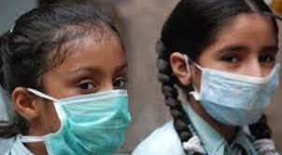
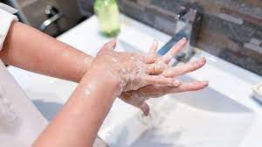
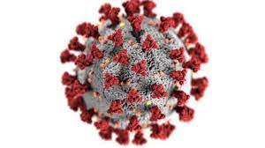
Thanks
মাক্স ব্যবহার করি
সাবান দিয়ে হাত ধুই
করোনা সংক্রামন রোধ করি

